Slide 1
Выбери жизнь!!! Всероссийский месячник антинаркотической направленности и популяризации здорового образа жизни в период с 26 мая по 25 июня 2020 года
Областное автономное учреждение социального обслуживания
«Валдайский комплексный центр социального обслуживания»

Slide 2
Наркомания это…
Состояние периодической или хронической интоксикации, вызванной употреблением натуральных или синтетических наркотических веществ. К наркомании относится употребление только тех наркотических веществ и медицинских препаратов, которые включены в список наркотических лекарственных форм, утвержденный Министерством Здравоохранения Российской Федерации. Это имеет не только медицинское, но и юридическое значение.

Slide 3
Сегодня в мире насчитывается около 200 млн. человек, страдающих наркоманией. Эта армия инвалидов в физическом и моральном отношении превосходит количество людей, ставших инвалидами во второй мировой войне.

Slide 4
Из дневника Ольги
Сегодня мы были на дискотеке.
Дима курил сигарету и предложил её мне. Я сделала
пару затяжек и ощутила головокружение и…
эйфорию, время остановилось. Секунды протекали и
падали в вечность…все чувства обострились…сейчас
в моей душе опустошение…я хочу вновьзакурить…
возможно это была не простая сигарета… нет, не
буду…а с одного раза ничего не будет…

Slide 5
Действие наркотиков на психику человека:
Резко сужается круг интересов;
Падает морально-этический уровень;
Мышление теряет логическую связь, появляются элементы бреда;
Развиваются рассеянность и забывчивость, переходящая в глубокую потерю памяти;
Определяющими чертами характера становятся злобность, грубость, жестокость.

Slide 6
Стоп! Первый наркотик - бесплатно, потом наркоман заплатит сполна. Каждый ваш шаг к наркотикам – последний!

Slide 7
ВИЧ хорошо приспособлен для существования в организме человека. Попадая в организм человека, вызывает необратимые изменение клеток и ослабляет иммунитет. Человек уже не в силах сопротивляться и тогда развивается СПИД. Через зараженный шприц может передаваться не только ВИЧ, но и другие опасные болезни: например, гепатит С.

Slide 8
Наркомания – это тяжелейшая болезнь, она плохо поддается лечению.
В наркомании нет первого шага, каждый шаг – последний.
75% заразившихся СПИДом – наркоманы.
Результат наркомании – потеря интереса к окружающему миру, постоянный поиск наркотиков, болезни, смерть.

Slide 9
Не разрушай себя!
Действие наркотиков на психику человека:
резко сужается круг интересов;
падает морально-этический уровень;
мышление теряет логическую связь, появляются элементы бреда;
развивается рассеянность и забывчивость, переходящая в глубокую потерю памяти;
определяющими чертами становятся злобность, необузданность, грубость, жестокость

Slide 10
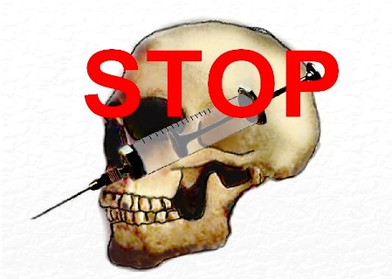
Нет наркотиков безопасных! Не существует наркотиков, которые бы не вызывали зависимости, не существует людей, для которых наркотики были бы безопасны.

Slide 11
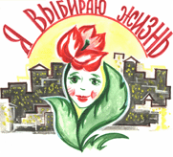
Наркомания — это не болезнь в обычном смысле этого слова, но это и не просто порок из числа тех, что присуще здоровым людям.

Slide 12
Выбери жизнь!!!

